Slide 1
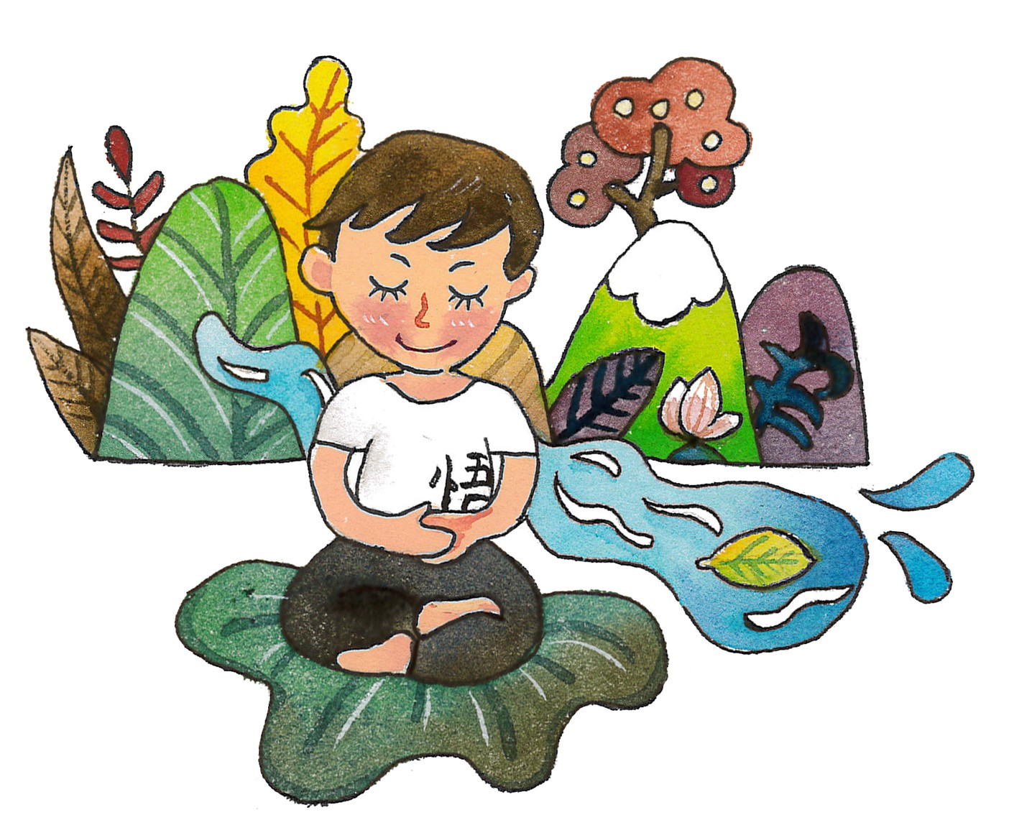
閉上眼 放輕鬆
繪者:紫薇

Slide 2
心靈環保兒童生活教育動畫DVD-
「再見糖糖」單元
https://www.youtube.com/watch?v=8WKzSm0lOCY
提問：故事中令你印象深刻的是什麼？

Slide 3
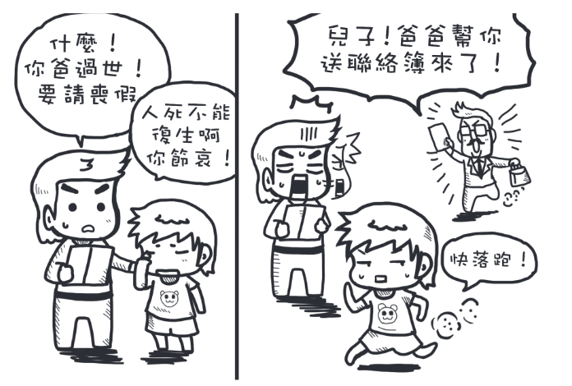
第十九單元 「死亡」
繪者:海豚男
出版單位:財團法人法鼓山文教基金會、財團法人台北市中華佛教文化館
《大智慧過生活》教材出處：
https://life.ddm.org.tw/wisdom2011/%5Cpdf%5C02%5C02-19.pdf

Slide 4
提問:
1.長耳兔面對奶奶死亡的心情為何？
他感到愧疚，深深自責。懊悔奶奶過世前，沒有陪在她身旁，因此只要想起奶奶，心中便揪成一團，痛楚不已。一直避免談起奶奶死亡的事，內心卻又耿耿於懷。

Slide 5
2.已過世的王子與碧翠絲的對話裡，那些
話令你感動？
你可以悲傷，那是對我們過去美好歲月的一種尊敬，但不要折磨自己，那將使你和我陷入苦痛的深淵。你該跟我告別了，讓我自由，也讓你自由。
……
3.「學會悲傷」是什麼意思？
悲傷不能壓抑，需要慢慢釋放，最終將會昇華。

Slide 6
4.作者透過王子與碧翠絲的故事，希望長
耳兔學習什麼？
了解死亡是我們命運裡必經的歷程，無能避免。但死亡也自有其意義，讓我們從中學會珍惜、欣賞與感謝生命。
希望長耳兔在悲傷哀悼奶奶時，不帶愧疚，不帶悔恨，擁有愛和勇氣，走過這一切，並將祝福送給彼此。

Slide 7
5.你有面對親友死亡的經驗嗎?當時的心
情如何?要怎麼正向面對它？

Slide 8
教師結語
面對所愛的人與這個世界告別不是一件容易的事，但是，我們可以從處理哀傷與失落開始，將悲傷釋放。我們可以告訴已故的親人，他在我們生命中的意義，並將這份情感，當作對他的敬意，而這份情感，就是最好的懷念。

Slide 9
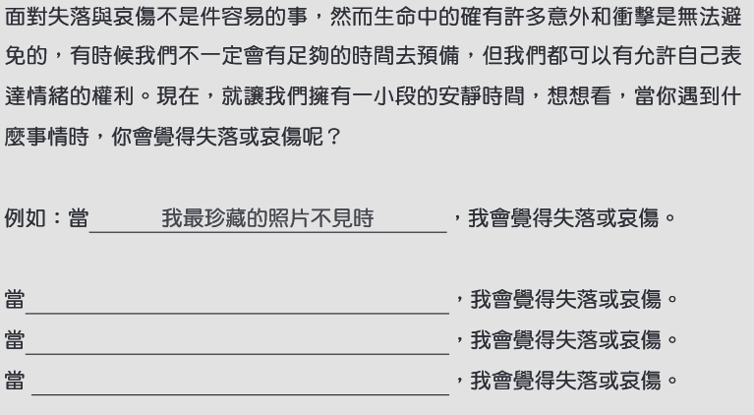
體驗與學習
(配合P.82體驗與學習)
截圖自--大智慧過生活 第二冊82頁
出版單位:
財團法人法鼓山文教基金會、財團法人台北市中華佛教文化館

Slide 10
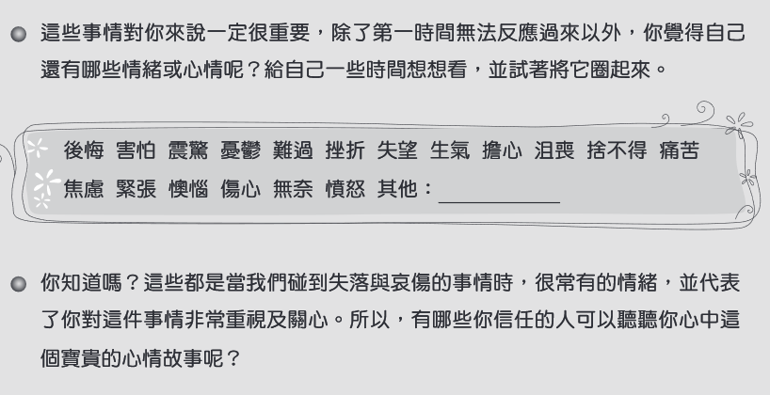
體驗與學習
(配合P.82體驗與學習)
截圖自--大智慧過生活 第二冊82頁
出版單位:
財團法人法鼓山文教基金會、財團法人台北市中華佛教文化館

Slide 11
體驗與學習
(配合P.83體驗與學習)
截圖自--大智慧過生活 第二冊83頁
出版單位:
財團法人法鼓山文教基金會、財團法人台北市中華佛教文化館

Slide 12
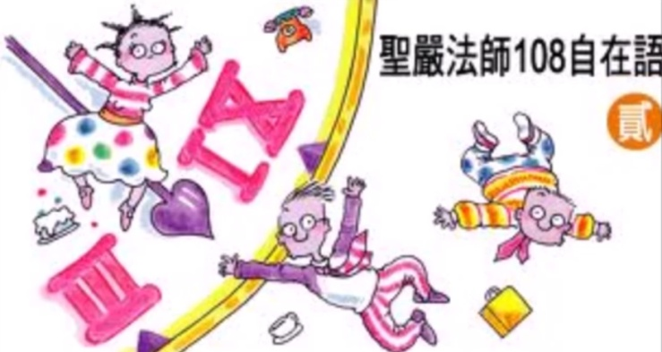
總結
人的一生是有特殊任務而來的，生命是一種過程，此生之前還有生命，此生之後也仍然有生命。

